Slide 1


ENERGETIKA FAKULTETI
ISSIQLIK ENERGETIKASI KAFEDRASI
SOHAGA KIRISH (ISSIQLIK ENERGETIKASI) FANI

Slide 2




Ma’ruza №2. Yoqilg’i vа enеrgеtikа rеsurslаri
Rеja:
1. Yoqilg’i vа enеrgеtikа rеsurslаri, enеrgеtik rеsurslаr tаrkibi.
2. Enеrgеtik rеsurslаr zахirаlаri.
3.Enеrgеtik rеsurslаrni ishlаtish bilаn bоg’liq muаmmоlаr.

Slide 3
Energiya man’balarining umumiy tasnifi
Qayta tiklanmaydigan |  | Qayta tiklanadigan
Birlamchi | Ikkilamchi
Organik yoqilg’i: ko’mir neft tabiiy gaz yo’nuvchi slanes | Organic yoqilg’ini qayta ishlash mahsulotlaru: koks, yarim koks neftdan olinadigan suyuq yoqilg’ilar generator gazlari suniy suyuq yoqilg’i | Biomassa: yog’och torf
Yadro yoqilg’isi: U235 toriy | Yonuvchi gazlar: domna gazi koks gazi konvertor gazi neft mahsulotlarini qayta ishlash gazlari | Quyoshning nurlanish energiyasi
Termoyadro yoqilg’isi: deytriy | Yadro yoqilg’isi: plutoniy 239 | Mexanik energiya: daryolar dengiz oqimi shamol
 | Elektr energiyasi | Issiqlik energiyasi: erning okeanlarning issiqlik energiyasi

Slide 4
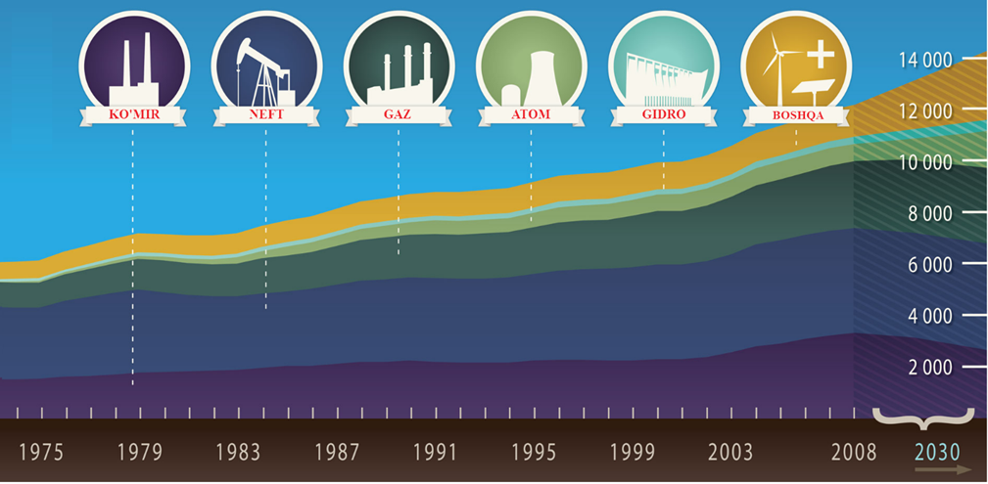
Jahon energiya iste’moli energiya zahiralarining ulushi bo’yicha

Slide 5
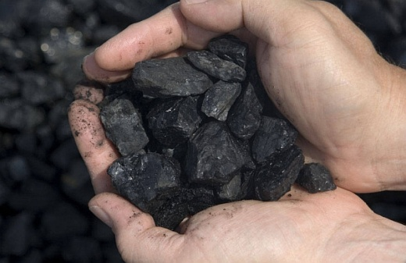
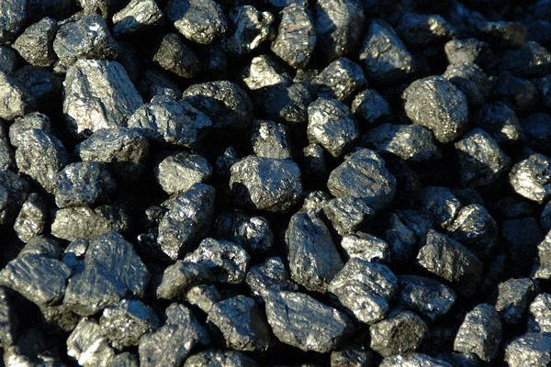
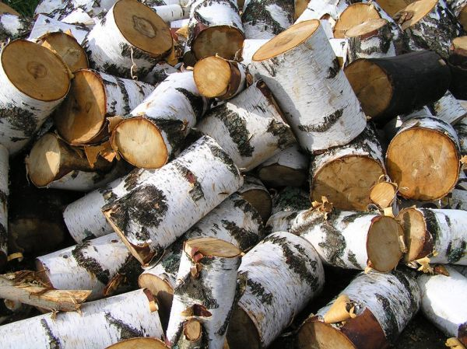
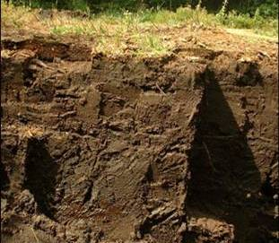

Slide 6
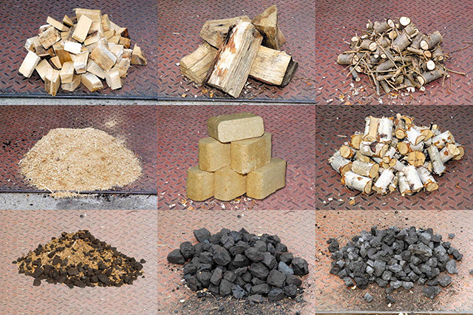

Slide 7
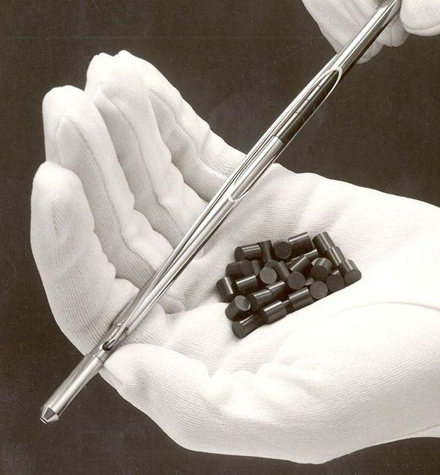
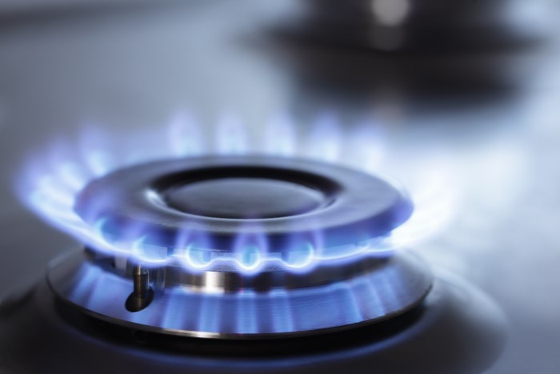
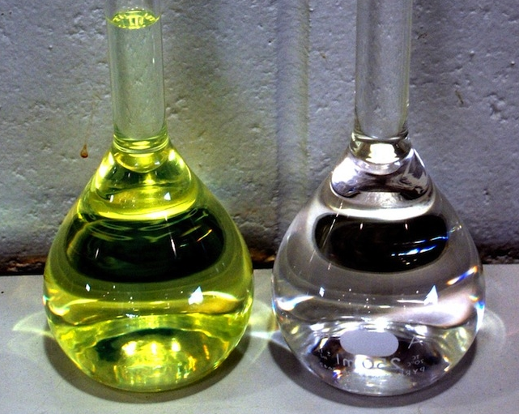
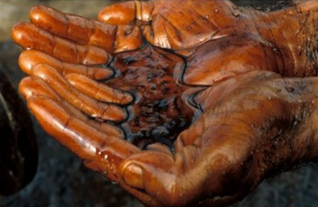

Slide 8
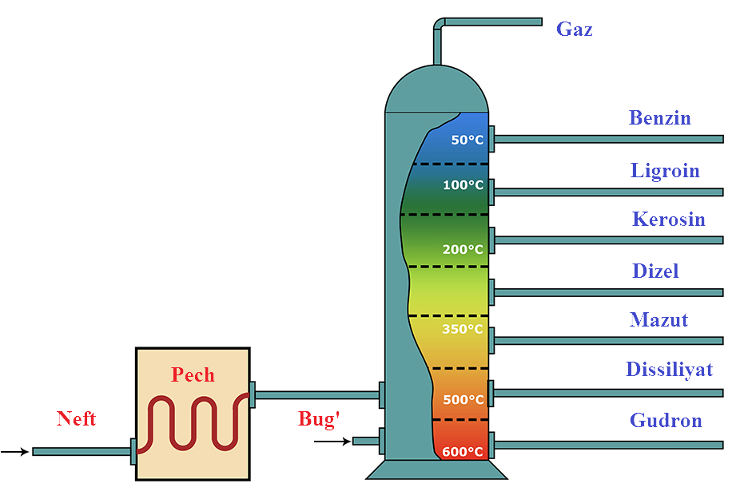
Neftni qayta ishlash jarayoni

Slide 9
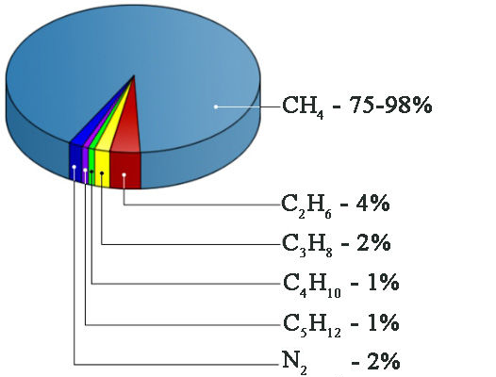
Tabiiy gaz tarkibi

Slide 10
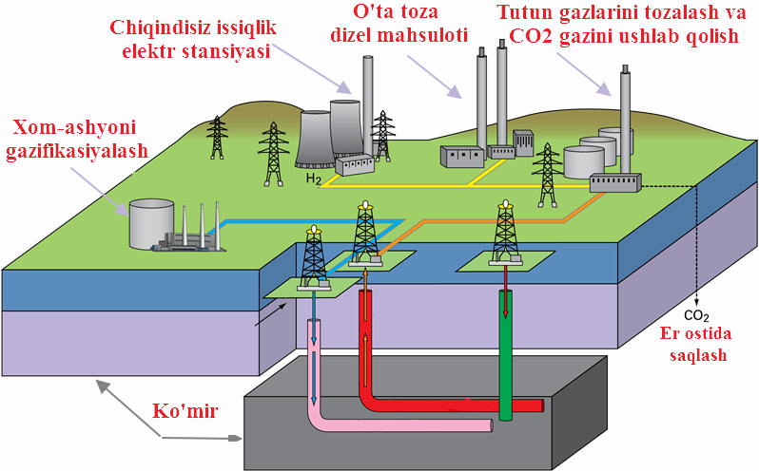
Qаttiq yoqilg’i (ko’mir)lаrni gаzlаshtirish sxemasi

Slide 11
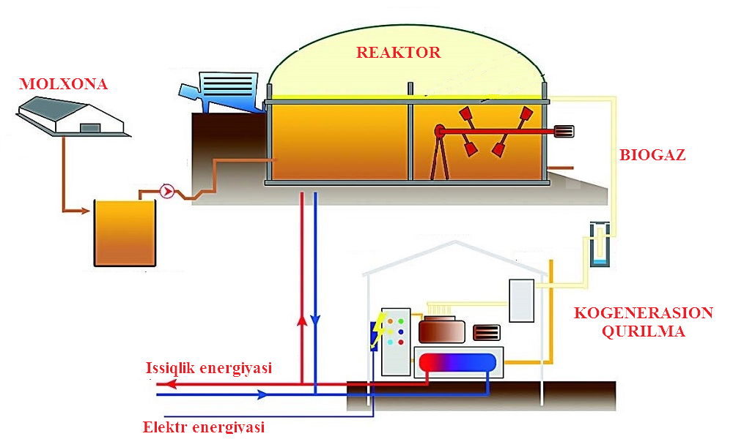
Biogaz olish qurilmasi sxemasi

Slide 12
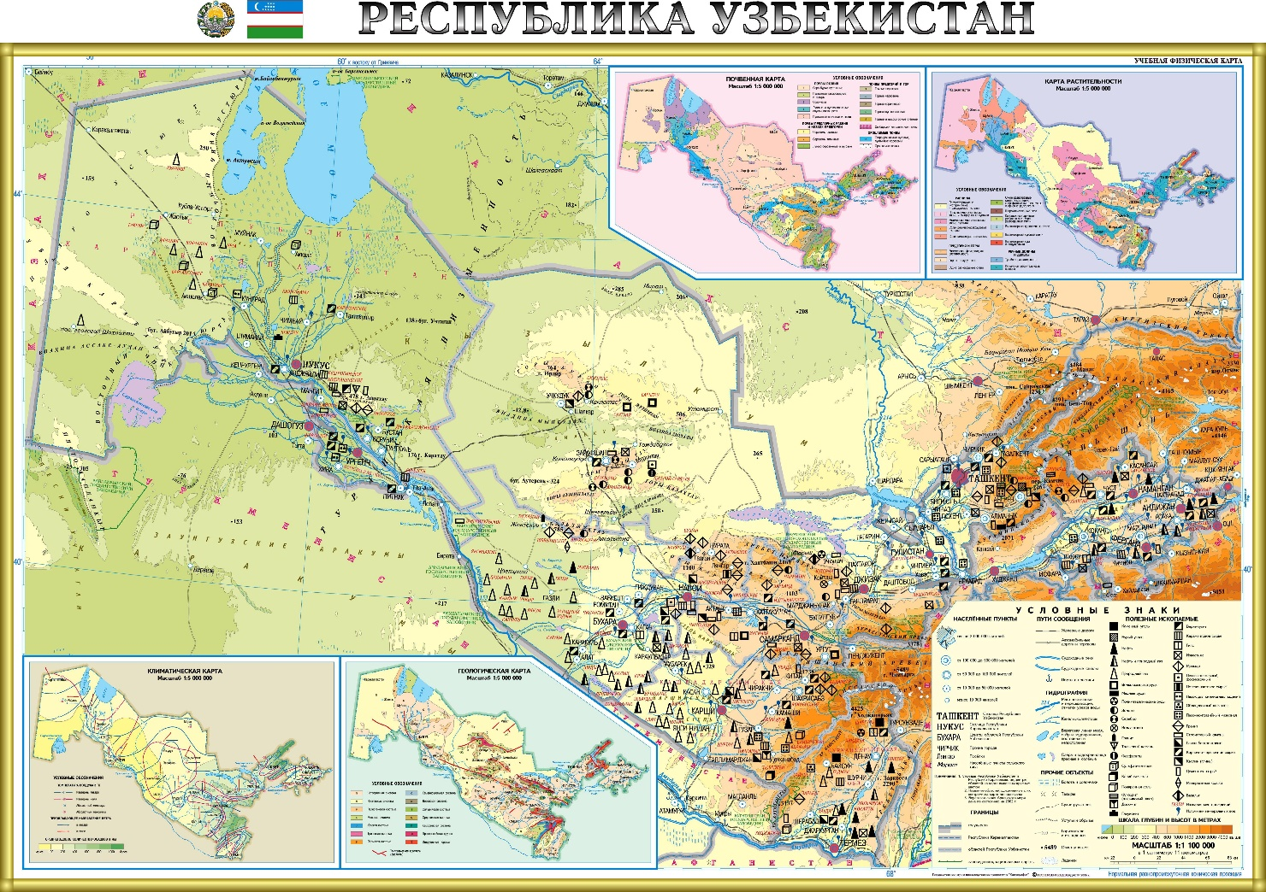
O’zbekiston Respublikasi foydali qazilmalar xaritasi

Slide 13
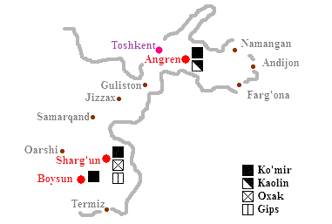
O’zbekiston Respublikasining ko’mir konlari

Slide 14
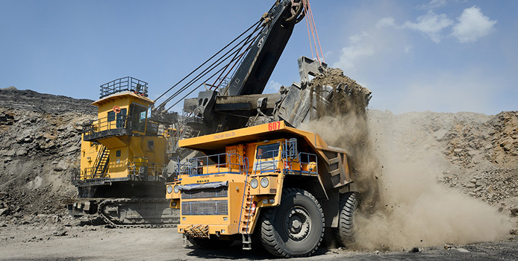
O’zbekiston Respublikasining ko’mir konlari

Slide 15




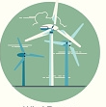
GEOTERMAL
409x10⁸
QUYOSH
GIDRO
800x10⁶
114x10³
BIOMASSA
SHAMOL
27x10³
25x10³
O’zbеkistоn hududidаgi muqоbil enеrgiya mаnbаlаrining pоtеnsiаl zаhirаlаri (mln. kVt sоаt/yil)

Slide 16
E’TIBORINGIZ UCHUN RAXMAT!
01
10
11
00
10
01
00
01
10
11
01
11
01
01
00
10
11
01
10
11
01
00
01
01
00
01
10
11
01
11
01
01
00
10
11
01
10
11
01
00
00
01
01
11
01
01
00
10
11
01
01
00
10
01
11
01
10
11
00
10
01
00
01
10
11
01
11
01
01
00
01
10
11
01
11
01
01
00
10
11
01
10
11
01
00
10
01
11
01
01
10
11
00
10
01
00
01
10
11
01
11
01
10
11
01
10
11
01
00
10
01
11
01
11
10
11
00
10
01
00
01
10
11
01
11
01
01
00
10
01
10
11
00
10
01
00
01
10
11
01
11
01
01
00
10
11
01
01
10
11
00
10
01
00
01
10
11
01
11
01
01
00
10
11
01
10
11
01
00
10
01
11
11
00
10
01
00
01
10
11
01
11
01
01
00
10
11
01
10
01
10
11
00
10
01
00
01
10
11
01
11
01
01
00
00
10
01
00
01
10
11
01
11
01
01
00
10
11
01
10
11
01
00
10
01
11
01
01
10
11
00
10
01
00
01
10
11
01
11
01
01
00
10
11
01
10
11
01
10
11
00
10
01
00
01
10
00
00
10
11
01
10
11
01
00
10
01
11
01
01
10
11
00
10
01
00
01
10
11
01
11
01
01
11
00
01
10
11
01
11
01
01
00
10
11
01
10
11
01
00
10
01
11
01
01
10
11
00
10
01
00
01
01
11
01
01
00
10
10
11
01
10
11
01
00
10
01
11
01
01
10
11
00
10
01
00
01
10
11
01
11
01
01
01
00
10
11
01
10
11
01
00
10
01
11
01
00
10
11
00
10
01
00
01
10
11
01
11
01
01
00
10
11
01
10
11
01
00
10
01
01
10
11
00
10
01
00
01
10
11
01
11
01
01
00
00
10
11
01
10
11
01
00
10
01
11
01
01
10
11
00
10
01
00
01
10
11
01
11
01
01
00
01
10
11
00
10
01
00
01
10
11
01
11
01
01
00
10
11
01
10
11
01
00
01
10
11
01
11
01
01
00
10
11
01
10
11
01
00
10
01
11
01
01
10
11
00
10
01
11
01
10
11
00
10
01
00
01
10
11
01
10
11
01
11
01
01
00
10
11
01
10
11
01
00
10
01
11
01
01
10
11
00
10
01
00
01
10
11
01
11
01
01
00
10
11
01
10
11
01
00
10
01
01
00
10
11
01
10
11
01
00
10
01
11
01
01
10
11
10
11
01
10
11
01
00
10
01
11
01
01
10
11
00
10
01
00
01
10
11
01
11
01
01
00
10
11
01
10
11
01
00
01
10
11
01
00
10
01
11
01
01
11
01
10
11
01
00
10
01
11
01
01
10
11
00
10
01
00
01
10
11
01
11
01
01
00
10
01
10
11
00
10
01
00
01
10
11
01
11
01
01
00
10
11
01
10
11
01
01
00
10
11
01
10
11
01
00
10
01
11
01
01
10
11
00
10
01
00
01
10
11
01
11
01
01
00
01
10
11
00
10
01
00
01
10
11
01
11
01
01
00
10
11
01
10
11
01
00

